Slide 1
Co można kupić w księgarni?

Slide 2
„Głowa, ramiona, kolana, pięty” – zabawa z piosenką
https://www.youtube.com/watch?v=30BVfTvlsrE

Slide 3
„Ile zrobię kroków?” – ćwiczenie ruchowe
Dziecko dostaje książkę w twardej oprawie, kładzie ją sobie na głowie i próbuje zrobić kilka kroków. Dziecko liczy, ile kroków udało się zrobić, zanim książka spadła.

Slide 4
Dziecko siedzi na dywanie. Przed nim znajdują się rozłożone książki różnej wielkości. Mama/tata rzuca kolejno do dziecka piłkę, wydając mu polecenie: - wybierz ze zbioru książek małą rozkładaną książeczkę - wybierz ze zbioru książkę, której okładka przedstawia królewnę - wybierz ze zbioru książkę, która ma twardą okładkę.

Slide 5
. Posłuchaj ponownie piosenki "Bajkowy krawiec„ i śpiewaj wspólnie
https://www.youtube.com/watch?v=PCXOqBYytuE

Slide 6
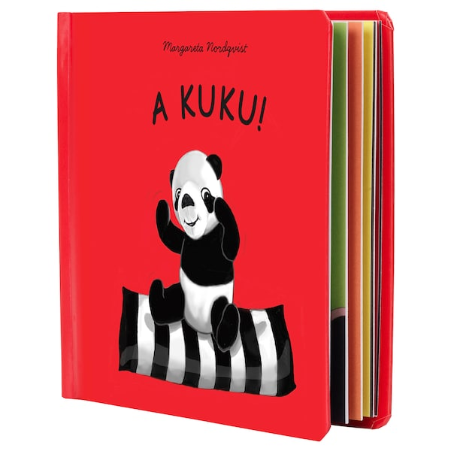
„Co można kupić w księgarni?” – rozmowa na temat księgarni na podstawie doświadczeń dzieci oraz obrazków
KSIĄŻKA

Slide 7
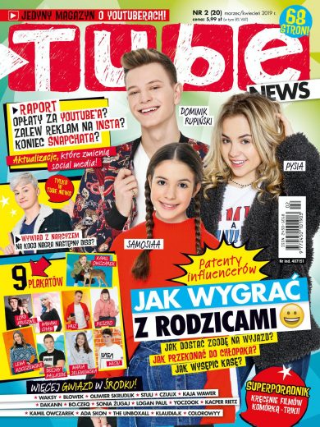
CZASOPISMO

Slide 8
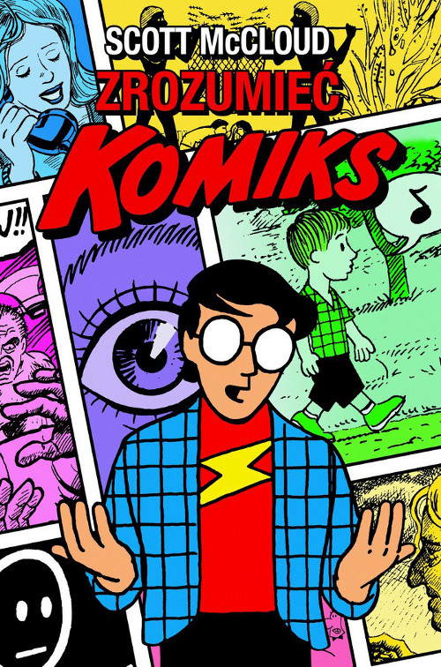
KOMIKS

Slide 9
PODRĘCZNIK

Slide 11
Książki dla dorosłych

Slide 12
Atlasy i płyty

Slide 13
A teraz trochę policzymy
Przejdź do kart pracy poniżej!
PRZYJEMNOŚCI
Kart nie trzeba drukować można narysować

